Slide 1

Mi az a stressz, és mit kezdjünk vele?

Slide 2
STRESSZ
Mi jut róla eszedbe elsőre?
„A stresszmentes állapot a halál.”

Slide 3
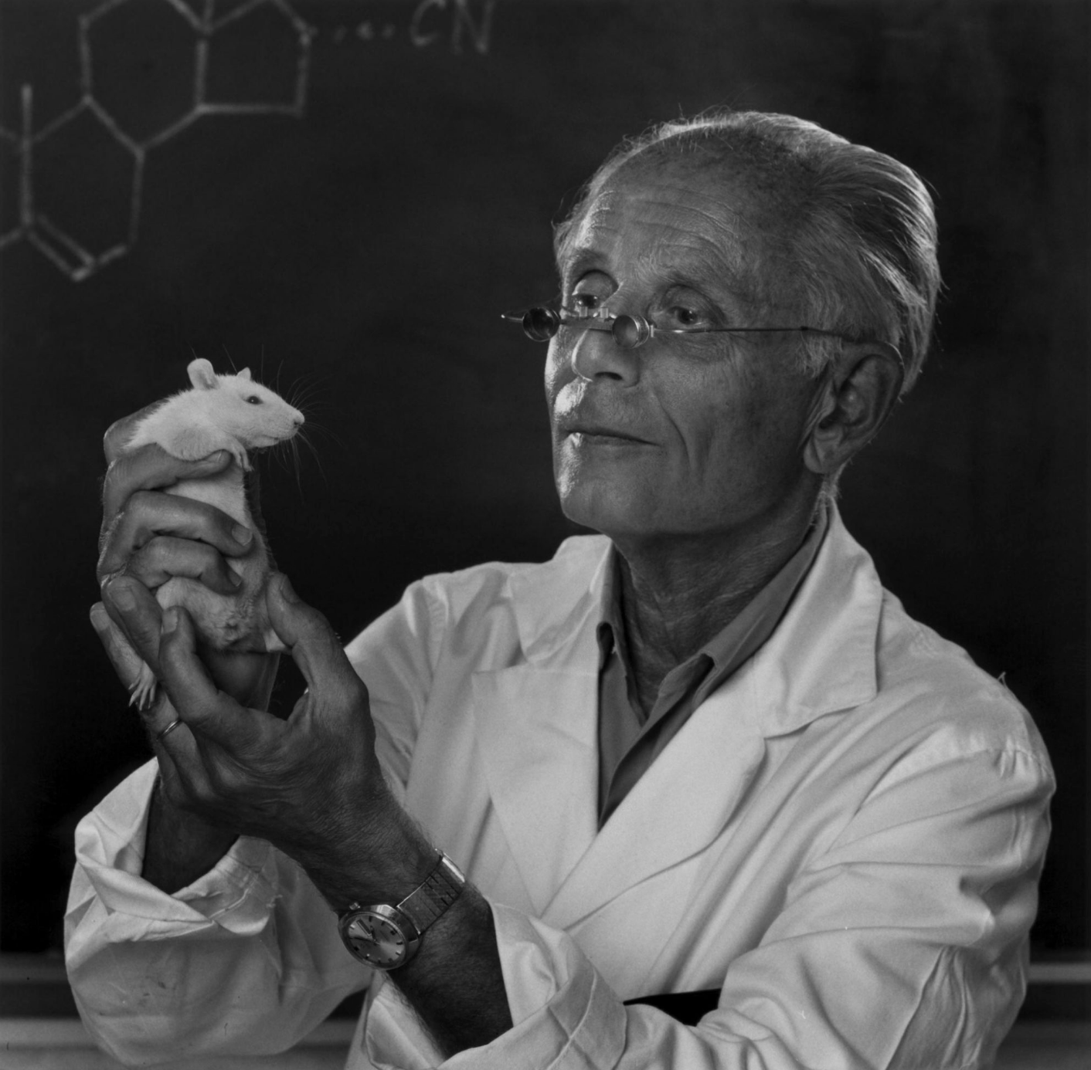
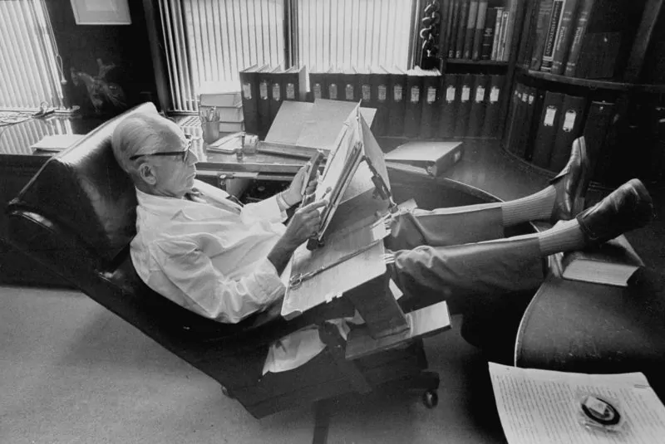
A fogalom eredete
Selye János (1907-1982)
Különféle kártékony tényezők által kiváltott tünetegyüttesről (1936. Nature)
The stress of life (1956.), Életünk és a stressz (1964.)

Slide 4
Definíció
„Az élő szervezet nem-specifikus válasza bármilyen megterhelésre."

Slide 5


Slide 6
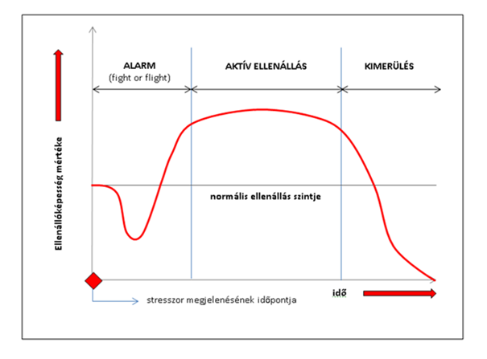
Fázisai

Slide 7
„A stresszmentes állapot a halál.”
Stressz: „az élettel járó elhasználódási folyamatok egysége”
Stresszor: külső inger, ami a szervezettől újraalkalmazkodást, fizikai-pszichés erőfeszítések, erőforrások mozgósítását kívánja meg.
Negatív stressz/Distressz: ha az igénybevétel meghaladja a szervezet tűrőképességét, túlterheli azt, és felborítja annak egyensúlyát.
Pozitív stressz: amikor az alkalmazkodás a tűrő- és teljesítőképességünkön belül marad

Slide 8
Okok
Társadalmi: gyorsan és sokat alapelve
Egyénen belül:
Múltból fakadó - feldolgozatlanság pl. kudarc
Jövőből fakadó – félelem pl. bizonytalanság, céltalanság
Függés, korlátozottság
Társas kapcsolatokból fakadó
Közösségi viszonyokból fakadó

Slide 9
1-10-es skálán mennyire vagy elégedett a stressztűrő képességeddel?

Slide 10
Mit tett vajon Selye János, a 17 sikertelen Nobel-díj jelölés után?
panaszkodás
tagadás (nem történt semmi, nem is olyan fontos)
önigazolás (én nem tehetek róla)
önvádaskodás (mindenről én tehetek)
dühöngés
testedzés
túlzott evés/ivás, dohányzás
gyógyszerek
humor (Cato idézet)
elfogadás
pozitív átkeretezés
reziliencia fejlesztése: kihívás mint fejlődési lehetőség, elkötelezettség, önbizalom

Slide 11
„Nem a stressz öl meg, hanem az, ahogyan reagálsz rá.” – Selye J.
Legújabb stresszkutatások: (Kelly McGonigal előadás alapján: How to make stress your friend – TEDGlobal 2013 - USA-ban végzett felmérés (30.000 emberrel) és Harvard szociális stressz teszt
Elmúlt 1 évben nagy mennyiségű stresszt élt át + úgy hiszi, hogy a stressz ártalmas az egészségére → 43%-kal magasabb elhalálozási kockázat
Elmúlt 1 évben nagy mennyiségű stresszt élt át + NEM hiszi úgy, hogy a stressz ártalmas az egészségére → mindenki másnál alacsonyabb elhalálozási kockázat
Amennyiben megváltoztatjuk a gondolkodásunkat a stresszről, a testünk stresszre adott válaszreakciója is megváltozik.
Notes:
Azoknál, akik a stresszre adott fizikai tüneteikre (szapora szívdobogás, izzadás, légzés felgyorsulás) úgy tekintettek, hogy a testük segíti őket a stressz leküzdésében, kevésbé aggódtak, magabiztosabbak voltak, és a testük stresszreakciója is megváltozott: a véredényeik kevésbé húzódtak össze, mint általában stresszreakciókor (amely tünet felelős a potenciális szív-érrendszeri megbetegedésekért). Testük reakciója inkább ahhoz hasonlított, mint ami akkor történik, amikor boldogok és bátrak vagyunk.

Slide 12
Lehetséges megoldás – gondoskodás másokról?
A stressz szociálissá tesz bennünket: stressz hatására oxytocin hormon szabadul fel, ami arra késztet, hogy támogatást adjunk és keressünk – a társas érintkezés pedig felerősíti az oxytocin hatását – ami segít kivédeni a stressz káros hatásait (természetes gyulladáscsökkentő, véredényeket ellazítja, segít regenerálni a szívsejteket)
Elmúlt 1 évben nagy mennyiségű stresszt élt át + gondoskodtak másokról → nem volt kimutatható magasabb elhalálozási kockázat, tehát a gondoskodás segített a felépülésben.

Slide 13
Hogyan lehet egyensúlyra találni?
Stressz = nyomás, feszültség = ellazultság, elengedettség hiánya, kibillentség az egyensúlyból, fiziológia – ördögi körforgást indíthat be
Amit tehetünk:
testmozgás, légzésgyakorlatok pl. belégzés – feszít/kilégzés-ellazít
egyensúlyra törekvés: alvás-ébrenlét, evés közben „jelen lenni”, munka-szabadidő/ feltöltő tevékenység, természet-épített környezet
proaktív gondolkodás/fejlődő szemlélet: mire van ráhatásom?
„Örülj, ha esik az eső, mert ha nem örülsz, akkor is esik.”
Tipp: gyakorlat: nézz mögé! Azért muszáj/kell megcsinálnom, mert… helyett: Azért akarom megcsinálni, mert…
szeretetkapcsolatok erősítése, másokról való gondoskodás
saját RENDszer: ritmus a mindennapokban, hétköznapok-ünnepek, transzcendencia

Slide 14
Bármi legyen, gazdagít…

